Slide 1

Saša Kregar, ZRSŠ
Trajnostna mobilnost: pot do kompetenc za trajnostnost

Slide 2


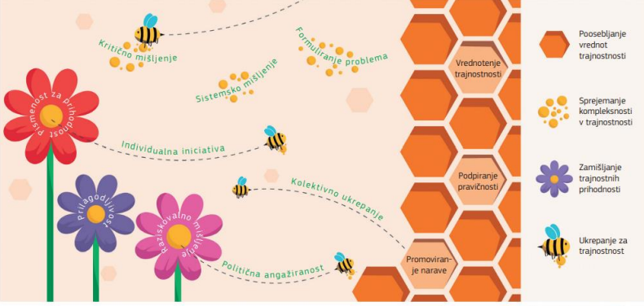
Notes:
Že lansko leto sem se v predstavitvi dotaknila področja skupnih ciljev, ki so del UN in KZ katerim je ravno v tem času lansko leto SSSI določil veljavnost. V tej predstavitvi bi rada področje skupnih ciljev še bolj osvetlila skozi prizmo trajnostne mobilnosti. Kompetenčna področja iz katerih izhajajo skupni cilji so 4. Na sliki jih je Copilot prikazal skozi trajnostno mobilnost. Izhajajo iz okvirja kompetenc, za njihovo umeščanje pa je bil podlaga dokument Umeščanje SC v prenovljenih KZ in UN.

Slide 3
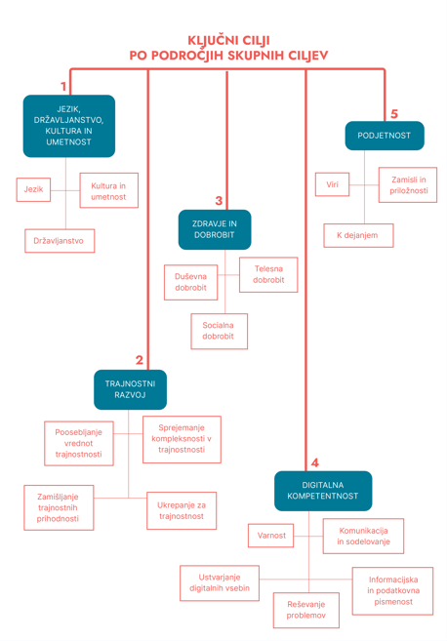
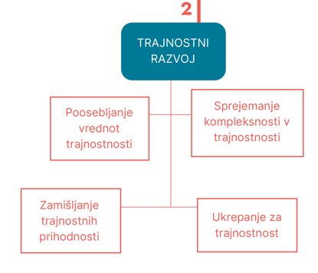
Notes:
Trajnostni razvoj je eno izmed 5 področij skupnih ciljev, verjetno sedaj ne govorim nič novega, saj usposabljanja za uvajanje UN dajo temu velik poudarek.
To so torej cilji, ki niso ozko disciplinarni in jih lahko dosegamo pri različnih predmetih. Trenutne prakse kažejo, da prav ti skupni cilji pogosto ostajajo prezrti. Nujno je, da so skupni cilji ustrezno umeščeni v vse učne načrte.

Slide 4
Trajnostnost pomeni dajati prednost potrebam vseh živih bitij in planeta, tako da poskrbimo, da delovanje človeka ne preseže omejenih planetarnih zmogljivosti.
Kompetenca za trajnostnost učeče se opolnomoči, da poosebljajo vrednote za trajnostnost in sprejemajo kompleksne sisteme z namenom ustreznega ukrepanja ali zahtevanja ukrepov, s katerimi bi obnovili in ohranili zdravje ekosistemov izboljšali pravičnost ter tako ustvarili vizije trajnostnih prihodnosti.
Cilj VITR (izv. učenja za okoljsko trajnostnost) je krepiti trajnostni način mišljenja od otroštva do odraslosti ob razumevanju, da smo ljudje del narave in od nje odvisni. Učeči se pridobijo znanje, spretnosti in odnose, ki jim pomagajo postati nosilci sprememb ter prispevati individualno in kolektivno k oblikovanju prihodnosti v okviru omejenih planetarnih zmogljivosti.

Slide 5
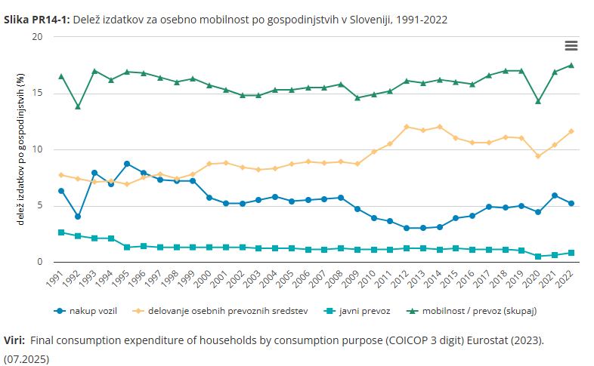
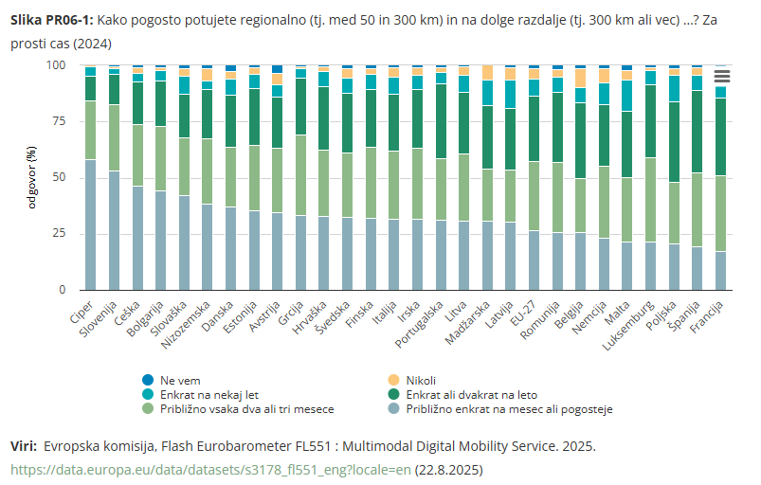
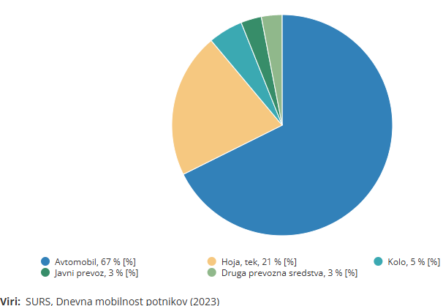
Trajnostna mobilnost kot idejni okvir za razvijanje kompetenc za trajnostnost
Področje trajnostne mobilnosti:
Mobilnost je ključna za vključenost v družbo, izobraževanje, delo in dostop do storitev.
Je sistemsko področje.
Zahteva sodelovanje različnih deležnikov.
Vključuje vprašanje socialne pravičnosti.
Jo zlahka umeščamo vertikalno in horizontalno po VIZ sistemu.
Notes:
Zakaj? Naslov… Ne samo zato, ker je to glavni poudarek projekta/naloge, ampak zato, ker je to resnično področje, ki je v šolskem prostoru eno izmed aktualnejših na področju TR.
Je del našega vsakdana.
Je sistemsko področje. Povezuje okolje, družbo, gospodarstvo: čeprav smo lahko optimistični glede učinkov prometa na okolje, ti učinki se namreč zmanjšujejo, kljub temu pa ima promet še vedno največji učinek na okolje. Slovenija je na vrhu evropskih držav glede deleža izdatkov gospodinjstev za osebno mobilnost. V Sloveniji so gospodinjstva v letu 2022 porabila 17,5 % gospodinjskih sredstev za osebno mobilnost, in sicer 11,6 % za delovanje in 5,2 % za nakup vozil.
Zahteva sodelovanje različnih deležnikov: Učinkovita trajnostna mobilnost vključuje: javni sektor, stroko (promet, urbanizem, okolje), gospodarstvo, Razvija kompetence sodelovanja, dialoga in soustvarjanja rešitev.
Vključuje vprašanje socialne pravičnosti: Trajnostna mobilnost ni le tehnično vprašanje:kdo ima dostop do storitev,kdo nosi stroške in kdo koristi,kako zagotoviti mobilnost ranljivim skupinam.
Trajnostni prehod brez socialne pravičnosti ni legitimen.

Slide 6
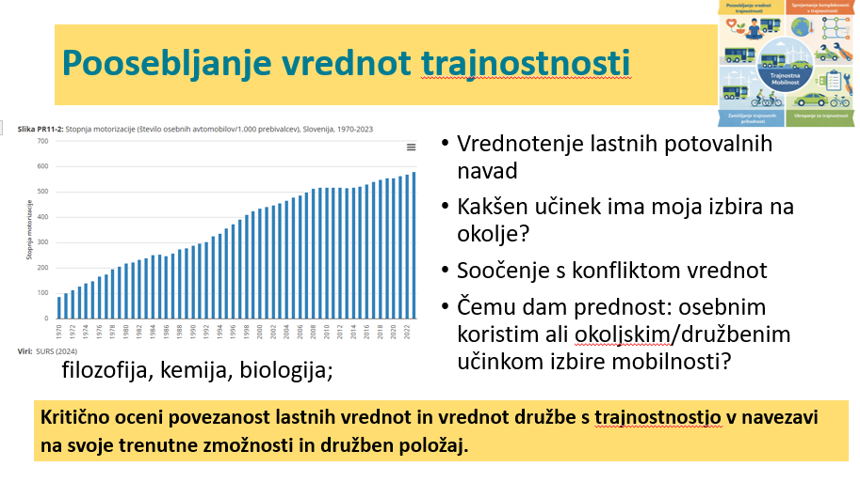
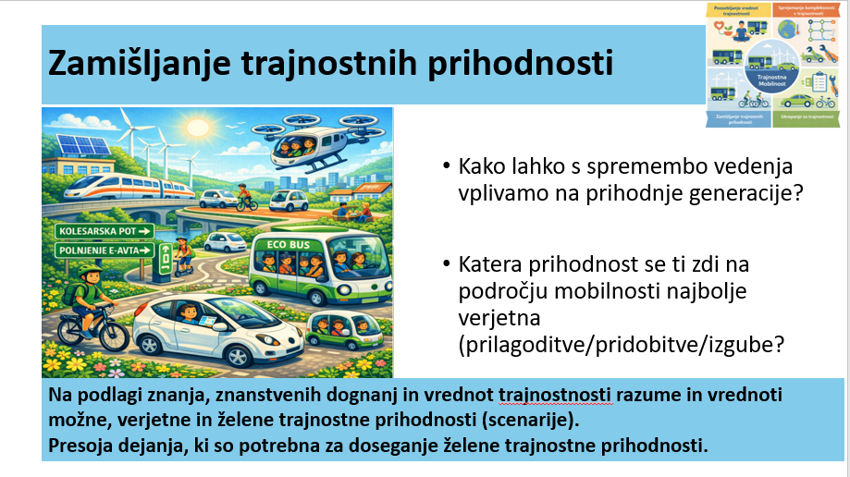
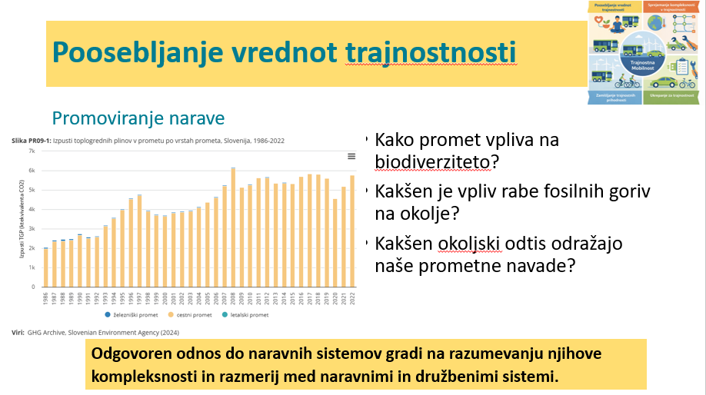
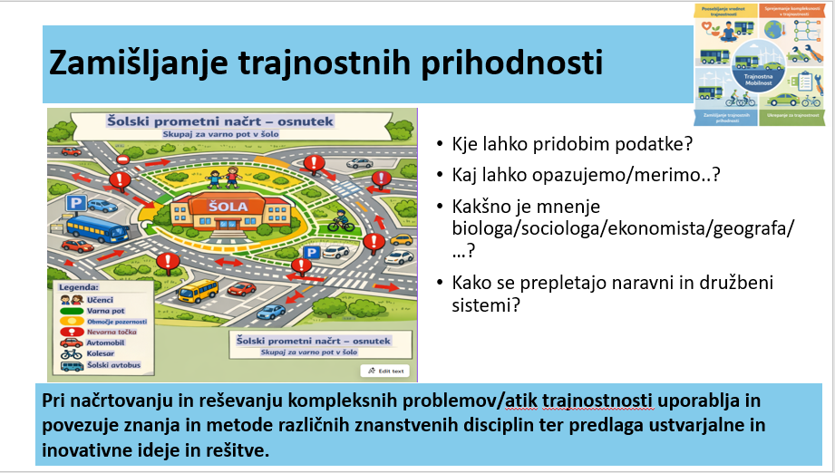
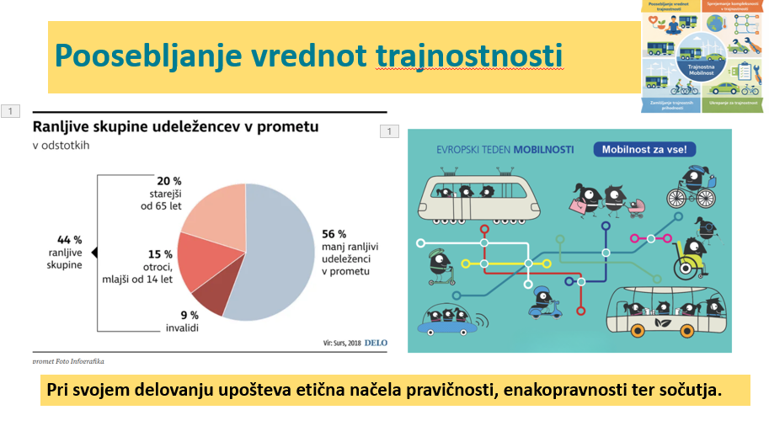
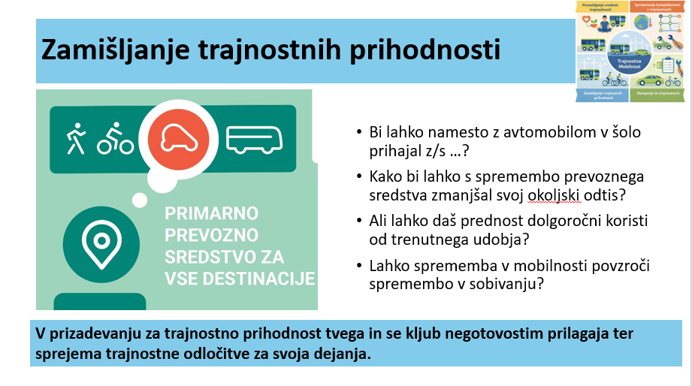
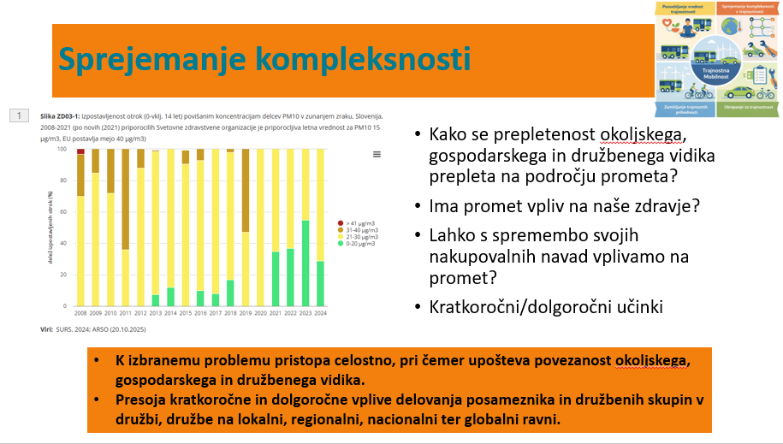
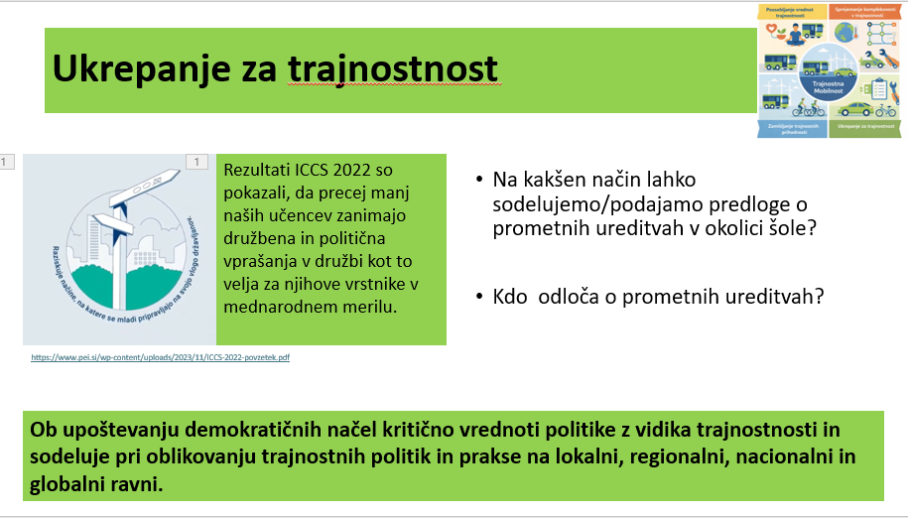

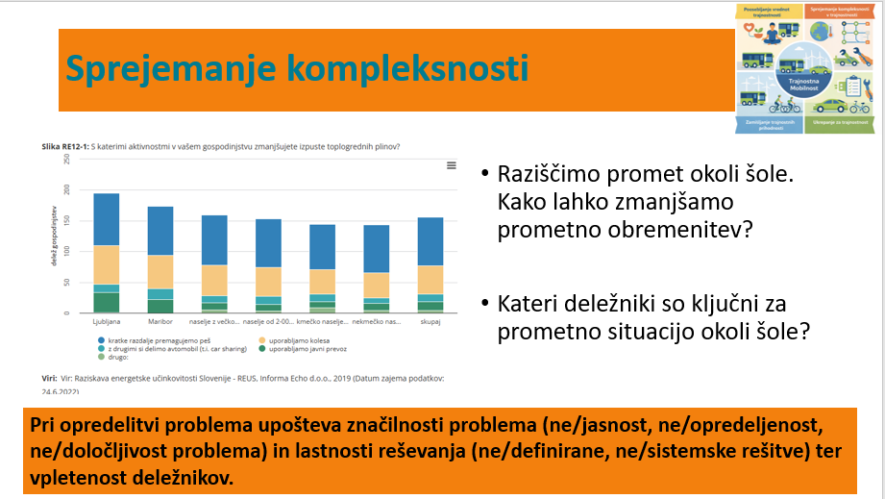
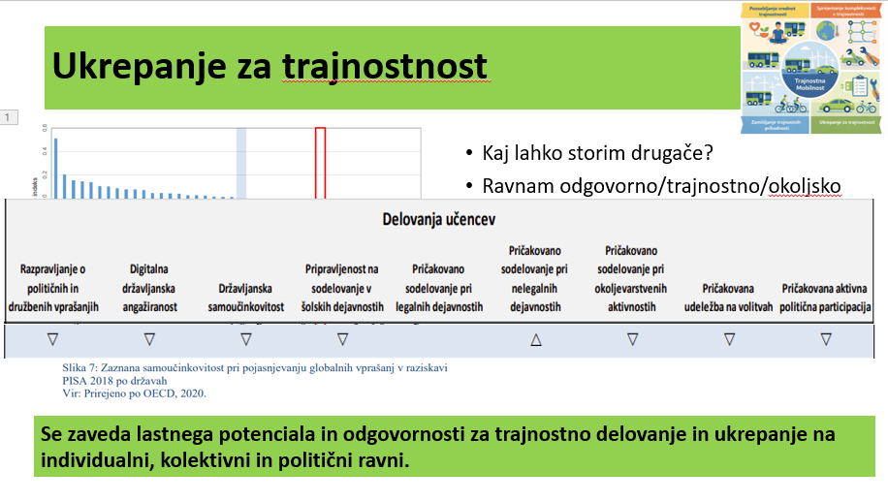
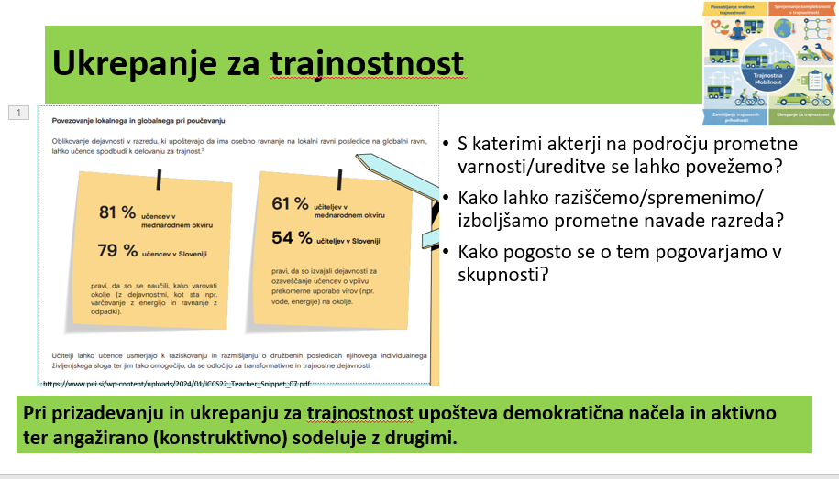
Notes:
V nadaljevanju sem bom sprehodila skozi kompetenčna področja in nakazala, kako jih lahko razvijate skozi TM. To ne pomeni, da idej ni veliko več, boljših, ki jih boste ustvarili skupaj z učenci. Bi pa rada pokazala, da je TM praktično pri vseh predmetih področje, kjer lahko udejanjate SC.

Slide 7
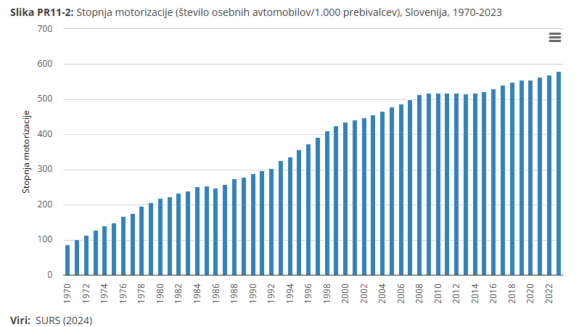
Poosebljanje vrednot trajnostnosti
Vrednotenje trajnostnosti
OŠ: 17 omemb: biologija, geografija, zgodovina, naravoslovje;
Gimnazija: 50 omemb: zgodovina, filozofija, kemija, biologija;
Vrednotenje lastnih potovalnih navad
Kakšen učinek ima moja izbira na okolje?
Soočenje s konfliktom vrednot
Čemu dam prednost: osebnim koristim ali okoljskim/družbenim učinkom izbire mobilnosti?
Kritično oceni povezanost lastnih vrednot in vrednot družbe s trajnostnostjo v navezavi na svoje trenutne zmožnosti in družben položaj.
Notes:
Sem raje hiter in izberem avto? Raje skrbim za zdravje in vzamem kolo/grem peš?
Kaj nam pomeni lastništvo avtomobila? Veliko, saj nam število osebnih avtomobilov narašča.

Slide 8
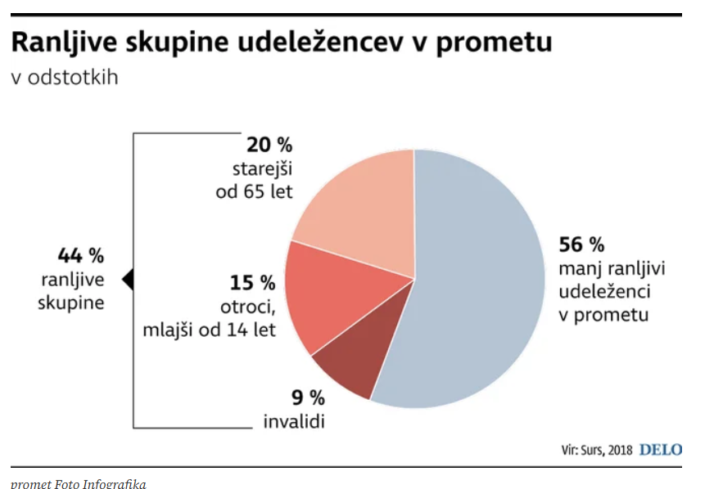
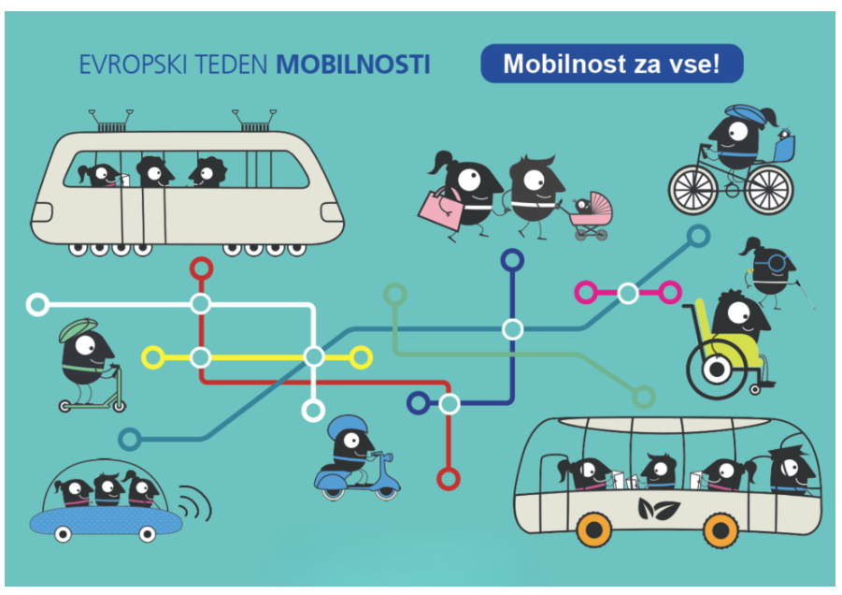
Poosebljanje vrednot trajnostnosti
Podpiranje pravičnosti
OŠ: 29 omemb: DKE, geografija, naravoslovje;
Gimnazija: 38 omemb: biologija, sociologija, filozofija, psihologija, zgodovina;
Če imam od izbire transporta koristi, kdo ima škodo (npr. hrup, uničevanje ekosistemov)
Je mobilnost dostopna vsem (gibalno ovirani, starejši)?
Antropocentrična/bioentrična perspektiva
Pri svojem delovanju upošteva etična načela pravičnosti, enakopravnosti ter sočutja.
Notes:
Pravičnost v medgeneracijskem smislu
Ranljivih skupin v prometu ni malo.

Slide 9
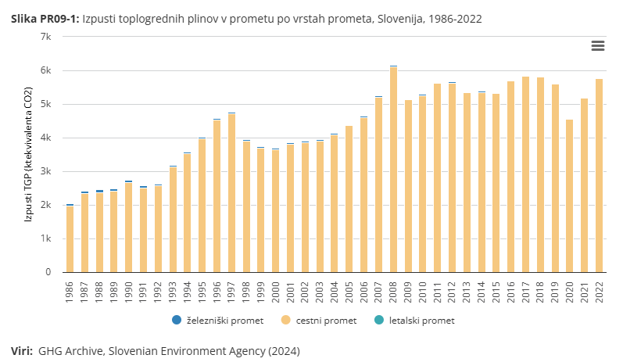
Poosebljanje vrednot trajnostnosti
Promoviranje narave
OŠ: 46 omemb: naravoslovni predmeti, geografija;
Gimnazija: 158 omemb: naravoslovni predmeti, geografija, umetnostna zgodovina, likovna umetnost;
Kako promet vpliva na biodiverziteto?
Kakšen je vpliv rabe fosilnih goriv na okolje?
Kakšen okoljski odtis odražajo naše prometne navade?
Odgovoren odnos do naravnih sistemov gradi na razumevanju njihove kompleksnosti in razmerij med naravnimi in družbenimi sistemi.
Notes:
Izpusti toplogrednih plinov (TGP) iz prometa so se v Sloveniji med leti 1986 - 2022 skoraj potrojili.
Katera je še sprejemljiva raven prometnih obremenitev za okolje?

Slide 10
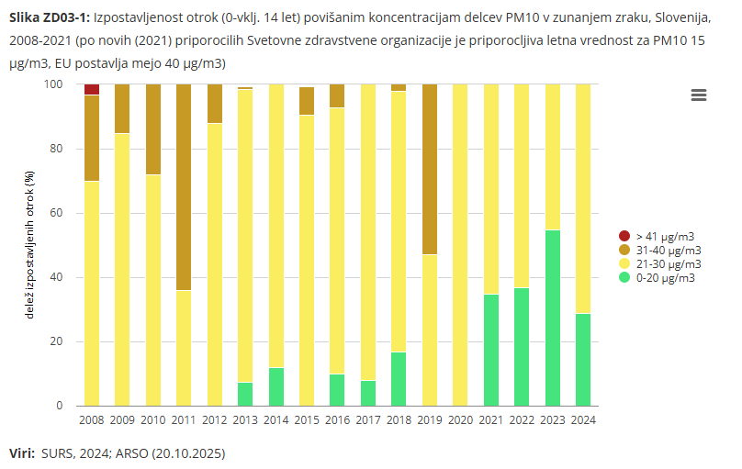
Sprejemanje kompleksnosti
Sistemsko mišljenje
OŠ: 52+35 omemb: naravoslovni predmeti, geografija, družba;
Gimnazija: 115+110 omemb: naravoslovni predmeti, zgodovina,sociologija;
Kako se prepletenost okoljskega, gospodarskega in družbenega vidika prepleta na področju prometa?
Ima promet vpliv na naše zdravje?
Lahko s spremembo svojih nakupovalnih navad vplivamo na promet?
Kratkoročni/dolgoročni učinki
K izbranemu problemu pristopa celostno, pri čemer upošteva povezanost okoljskega, gospodarskega in družbenega vidika.
Presoja kratkoročne in dolgoročne vplive delovanja posameznika in družbenih skupin v družbi, družbe na lokalni, regionalni, nacionalni ter globalni ravni.
Notes:
20% vseh bolnišničnih sprejemov otrok je sprejemov zaradi bolezni dihal.

Slide 11
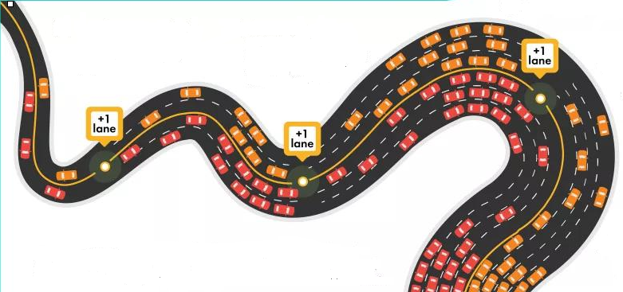
Sprejemanje kompleksnosti
Kritično mišljenje
OŠ: 51 omemb: geografija, naravoslovni predmeti, matematika, jeziki;
Gimnazija: 107 omemb: geografija, naravoslovni predmeti, umetnostna zgodovina, jeziki, sociologija;
Ali je elektrifikacija avtomobilov edina prava pot?
Je tretji vozni pas upravičen?
Kdaj imajo zbrani/predstavljeni podatki politični, gospodarski, družbeni, okoljski interes?
Kritično presoja informacije, poglede in potrebe o trajnostnem razvoju z vidika naravnega okolja, živih bitij in družbe, pri čemer upošteva različne poglede, pogojene z osebnim, socialnim in kulturnim ozadjem.
Notes:
Ne pozabimo vložka zaradi širitve, okoljskega odtisa, ki ga ta vložek povzroča. Ne nazadnje tudi nesreč/poškodb/smrti

Slide 12
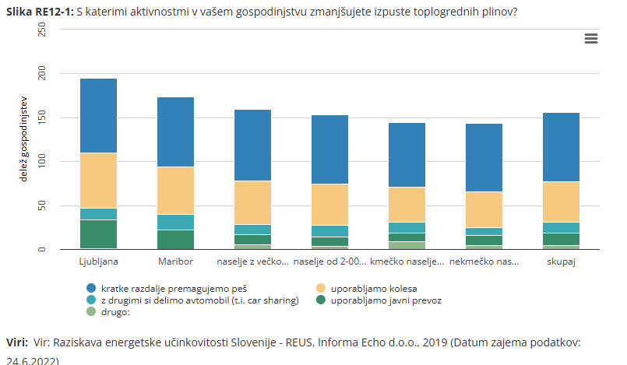
Sprejemanje kompleksnosti
Formuliranje problema
OŠ: 13 omemb: biologija, naravoslovje, matematika;
Gimnazija: 33 omemb: geografija, naravoslovni predmeti, jeziki, ekonomija, matematika;
Raziščimo promet okoli šole. Kako lahko zmanjšamo prometno obremenitev?
Kateri deležniki so ključni za prometno situacijo okoli šole?
Pri opredelitvi problema upošteva značilnosti problema (ne/jasnost, ne/opredeljenost, ne/določljivost problema) in lastnosti reševanja (ne/definirane, ne/sistemske rešitve) ter vpletenost deležnikov.
Notes:
Formuliramo problem! Ne rešitev!

Slide 13
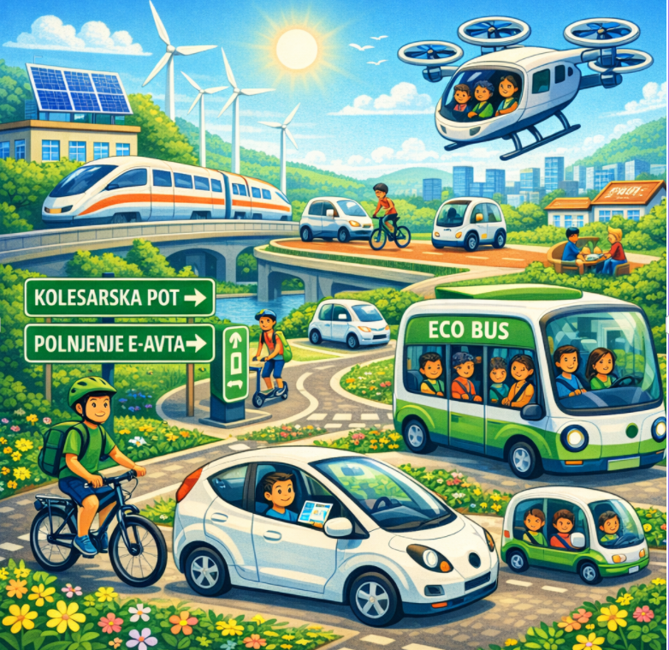
Zamišljanje trajnostnih prihodnosti
Pismenost za prihodnost
OŠ: 19+28 omemb: biologija, naravoslovje, matematika;
Gimnazija: 97+43 omemb: geografija, naravoslovni predmeti, umetnostna zgodovina, družba, slovenščina;
Kako lahko s spremembo vedenja vplivamo na prihodnje generacije?
Katera prihodnost se ti zdi na področju mobilnosti najbolj verjetna (prilagoditve/pridobitve/izgube?
Na podlagi znanja, znanstvenih dognanj in vrednot trajnostnosti razume in vrednoti možne, verjetne in želene trajnostne prihodnosti (scenarije).
Presoja dejanja, ki so potrebna za doseganje želene trajnostne prihodnosti.

Slide 14

Zamišljanje trajnostnih prihodnosti
Prilagodljivost
OŠ: 12 omemb: biologija, naravoslovje, geografija, likovna umetnost;
Gimnazija: 11 omemb: geografija, biologija;
Bi lahko namesto z avtomobilom v šolo prihajal z/s …?
Kako bi lahko s spremembo prevoznega sredstva zmanjšal svoj okoljski odtis?
Ali lahko daš prednost dolgoročni koristi od trenutnega udobja?
Lahko sprememba v mobilnosti povzroči spremembo v sobivanju?
V prizadevanju za trajnostno prihodnost tvega in se kljub negotovostim prilagaja ter sprejema trajnostne odločitve za svoja dejanja.
Notes:
Soočenje s spremembami/spreminjanje vrednot/

Slide 15
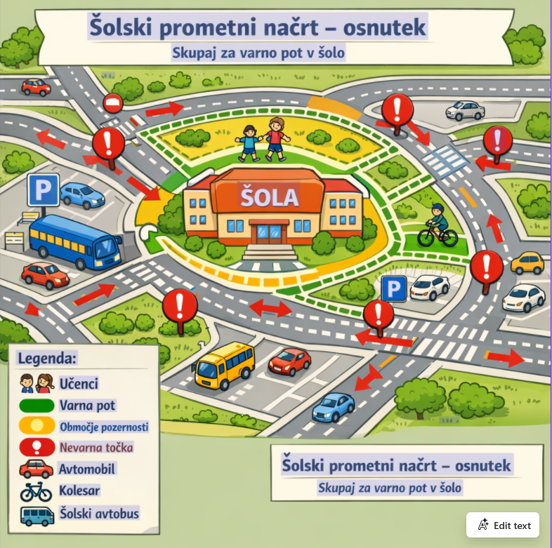
Zamišljanje trajnostnih prihodnosti
Raziskovalno mišljenje
OŠ: 27 omemb: naravoslovni predmeti, matematika, jeziki, šport, geografija;
Gimnazija: 33 omemb: naravoslovni predmeti, matematika, jeziki, filozofija, geografija,
Kje lahko pridobim podatke?
Kaj lahko opazujemo/merimo..?
Kakšno je mnenje biologa/sociologa/ekonomista/geografa/…?
Kako se prepletajo naravni in družbeni sistemi?
Pri načrtovanju in reševanju kompleksnih problemov/atik trajnostnosti uporablja in povezuje znanja in metode različnih znanstvenih disciplin ter predlaga ustvarjalne in inovativne ideje in rešitve.
Notes:
Soočenje s spremembami/spreminjanje vrednot/

Slide 16

Ukrepanje za trajnostnost
Politična angažiranost
OŠ: 7 omemb: geografija, DKE;
Gimnazija: 20 omemb: zgodovina, filozofija, geografija, biologija;
Rezultati ICCS 2022 so pokazali, da precej manj naših učencev zanimajo družbena in politična vprašanja v družbi kot to velja za njihove vrstnike v mednarodnem merilu.
Na kakšen način lahko sodelujemo/podajamo predloge o prometnih ureditvah v okolici šole?
Kdo odloča o prometnih ureditvah?
https://www.pei.si/wp-content/uploads/2023/11/ICCS-2022-povzetek.pdf
Ob upoštevanju demokratičnih načel kritično vrednoti politike z vidika trajnostnosti in sodeluje pri oblikovanju trajnostnih politik in prakse na lokalni, regionalni, nacionalni in globalni ravni.
Notes:
Rezultati ICCS 2022 so pokazali, da precej manj naših učencev zanimajo družbena in politična vprašanja v družbi kot to velja za njihove vrstnike v mednarodnem merilu (v mednarodnem povprečju interes za družbena in politična vprašanja v družbi izkazuje 30 % učencev, v Sloveniji je delež takšnih učencev 22 % in je torej pod mednarodnim povprečjem)
.

Slide 17
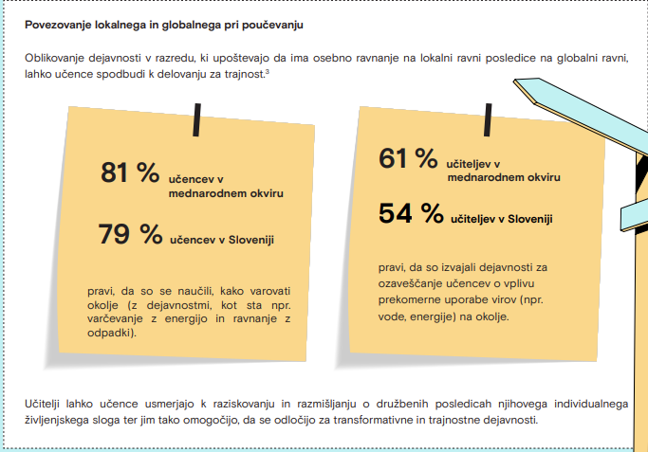
Ukrepanje za trajnostnost
Kolektivno ukrepanje
OŠ: 19 omemb: geografija, DKE, glasbena umetnost, likovna umetnost, slovenščina;
Gimnazija: 26 omemb: jeziki;
S katerimi akterji na področju prometne varnosti/ureditve se lahko povežemo?
Kako lahko raziščemo/spremenimo/ izboljšamo prometne navade razreda?
Kako pogosto se o tem pogovarjamo v skupnosti?
https://www.pei.si/wp-content/uploads/2024/01/ICCS22_Teacher_Snippet_07.pdf
Pri prizadevanju in ukrepanju za trajnostnost upošteva demokratična načela in aktivno ter angažirano (konstruktivno) sodeluje z drugimi.

Slide 18
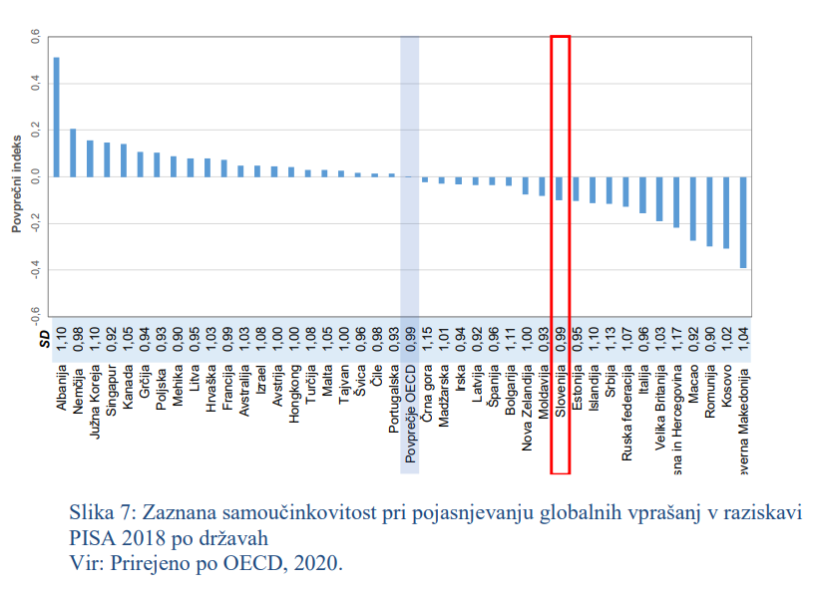
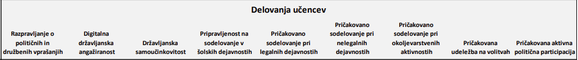
Ukrepanje za trajnostnost
Individualna iniciativa
OŠ: 37 omemb: naravoslovni predmeti, DKE, geografija, likovna umetnost, gospodinjstvo, jeziki;
Gimnazija: 75 omemb: naravoslovni predmeti, matematika, sociologija, jeziki, filozofija;
Kaj lahko storim drugače?
Ravnam odgovorno/trajnostno/okoljsko etično?
Kako lahko k spreminjanju navad spodbudim sošolca, ….
Se zaveda lastnega potenciala in odgovornosti za trajnostno delovanje in ukrepanje na individualni, kolektivni in politični ravni.
Notes:
Soočenje s spremembami/spreminjanje vrednot/

Slide 19

Za zaključek
HVALA

